Slide 1
Диагностические уровни биомаркеров сепсиса у детей с онкологическими заболеваниями
Москва, 2022

Slide 2
Актуальность
Успехи современной детской онкологии в значительной степени связаны с применением высокодозной и высокоинтенсивной химиотерапии, в том числе миелоаблативных режимов, которые сопряжены с высоким риском развития инфекционных осложнений. Сепсис и септический шок (СШ) являются основной причиной смерти пациентов и ее уровень среди этой группы больных достигает 30-50% ^{[1]}. Для правильной оценки состояния больных необходимо использовать надежные биомаркеры. К сожалению, «идеального биомаркера» для ранней диагностики сепсиса в настоящее время не существует.
Чем раньше сепсис будет диагностирован, тем выше шансы на благоприятный исход и больше эффективность последующей терапии. Такими биомаркерами могут служить: цитокины, растворимые рецепторы, белки острой фазы, молекулы, ассоциированные с повреждением (DAMP), патоген-ассоциированные молекулы (PAMP) и другие. Совместное использование нескольких биомаркеров может значительно повысить эффективность ранней диагностики сепсиса.
Согласно определению Национального Института Здоровья США (NIH) биомаркер – это характеристика, которая может быть объективно измерена и оценена, как индикатор нормальных биологических процессов, патологических процессов или фармакологического ответа на терапевтическое воздействие. При этом чувствительность, специфичность и прогностическая значимость - наиболее важные критерии, характеризующие биомаркер.
1. Levy M.M., Dellinger R.P., Townsend S.R., Linde-Zwirble W.T., Marshall J.C., Bion J., Schorr C., Artigas A., Ramsay G., Beale R., Parker M.M., Gerlach H., Reinhart K., Silva E., Harvey M., Regan S., Angus D.C., Surviving Sepsis Campaign. The Surviving Sepsis Campaign: results of an international guideline-based performance improvement program targeting severe sepsis. Сrit. Care Med. 2010; 38(2):367-374.

Slide 3
В 2016 году Общество критической медицины (SCCM) и Европейское общество интенсивной терапии (ESICM) организовали рабочую группу, которая и разработала новые критерии определения сепсиса (SEPSIS-3).
Основным отличием явился уход от понятия ССВР с акцентом на клинические проявления сепсиса (органная недостаточность, гипотензия, зависимость от вазопрессоров).
Понятие сепсиса стало включать в себя наличие инфекции и острой органной недостаточности, вызванной разрегулированным ответом макроорганизма на инфекцию.
Понятие «тяжелый сепсис» было исключено.

Slide 4
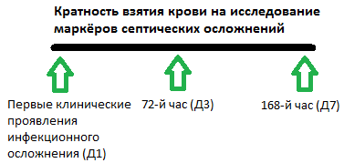
ДИЗАЙН ИССЛЕДОВАНИЯ
В исследование включили 117 пациентов в возрасте до 18 лет, страдающих онкологическими заболеваниями с подозрением на инфекционные осложнения и сепсис.
Основные исследуемые параметры
Концентрация пресепсина в плазме крови.
Концентрация прокальцитонина в сыворотке крови.
Концентрация С-реактивного белка в сыворотке крови.
Венозную кровь собирали в 2 вакуумные пробирки – с активатором свертывания (сыворотка) и с К₃/К₂-ЭДТА (плазма).
Контрольными точками были
Начало развития инфекционных осложнений по клиническим данным (ТºC, нарастание лейкоцитоза, вазопрессорная поддержка).
72 час (3 день).
168 час (7 день).
В случае длительного течения инфекционных осложнений и сепсиса мониторинг маркеров сепсиса в отдельных случаях проводили многократно (до 20 определений, каждые 48 часов).
Определение концентрации вышеуказанных маркеров проводили на автоматических анализаторах с использованием стандартных наборов реагентов согласно прилагаемым инструкциям.

Slide 5
Материалы и методы
Группы БОЛЬНЫХ
Пациентов (n=117) разделили на 4 группы в зависимости от исхода клинического течения воспалительного процесса или инфекционных осложнений:
группа – отсутствие осложнений лечения (11,1%)
группа – наличие ССВР ( 54,7%)
группа – сепсис (23,1%)
группа – септический шок (11,1%)
Статистический анализ
Полученные данные анализировали с использованием программ SPSS 21.0 (SPSS Inc., Chicago, IL), MS Excel 2019 (Microsoft Corp., Redmond, WA), Origin 6.1 (OriginLab, Corp., Northampton, MA). Исследуемые показатели обладали распределением, отличавшимся от нормального, и были представлены в виде медианы, минимального и максимального значений. Непараметрические данные проанализированы с использованием критерия Краскела-Уоллиса для сравнения медиан в исследуемых группах. Определение пороговых значений проводили с помощью ROC-анализа. Различия считали статистически значимыми при p<0,05.

Slide 6
Материалы и методы
Синдром системной воспалительной реакции (ССВР) предполагает наличие 2-х и более признаков из следующих критериев: температура тела менее 36,8˚С или более 38,8˚С, ЧСС более 90 уд/мин, ЧД более 20 вдохов/мин или Pa(CO₂) менее 4,3 кПа (32 мм.рт.ст.), количество лейкоцитов более 12×10⁹/л или менее 4×10⁹/л или присутствие незрелых палочкоядерных форм более 10%.
Сепсис – подозреваемая или документированная инфекция в сочетании с остро возникшей органной дисфункцией (повышение индекса шкалы qSOFA* на 2 балла и более от базового значения).
Септический шок – клинический вариант течения сепсиса, характеризующийся циркуляторной недостаточностью, проявляющейся артериальной гипотонией, повышением уровня лактата более 2 ммоль/л, несмотря на адекватную инфузионную поддержку, и требующий введения вазопрессоров для поддержания АД_{ср} более 65 мм рт. ст.
*Шкала qSOFA:
Показатель | qSOFA, баллы
Снижение АД (АД систолическое ≤ 100 мм рт. cт.) | 1
Увеличение частоты дыхания (≥ 22 дыханий/мин) | 1
Нарушение сознания (по шкале Глазго < 15) | 1

Slide 7
Результаты исследования
При солидных опухолях сепсис развивался значимо реже (24,1%), чем при онкогематологических (70,8%; р=0,00011). Таким образом, у пациентов с онкогематологическими заболеваниями риск развития сепсиса повышался в 3 раза по сравнению с больными солидными опухолями. Однако частота показателей смертности статистически не отличалась (р=0,22) в зависимости от типа опухоли: 52,9% при гематологических новообразованиях против 33,3% при солидных опухолях.
Значения медиан, минимальных и максимальных значений исследуемых показателей представлены в таблице:
Группа | Число пациентов | Пресепсин, пг/мл |  |  | Прокальцитонин, нг/мл |  |  | С-реактивный белок, мг/л
 |  | Ме | Мин | Макс | Ме | Мин | Макс | Ме | Мин | Макс
1. Отсутствие осложнений | 13 | 123 | 61,9 | 166 | 0,09 | 0,06 | 0,54 | 3 | 1,3 | 35,2
2. ССВР | 64 | 306 | 101 | 864 | 0,26 | 0,05 | 27,6 | 27,3 | 3,3 | 355,9
3. Сепсис | 27 | 1164 | 146 | 2330 | 2,27 | 0,16 | 80 | 69,7 | 13,7 | 311,2
4. СШ | 13 | 2103 | 909 | 7741 | 7,16 | 4,16 | 200 | 145,7 | 20,4 | 555,2

Slide 8
Результаты исследования
Распределение медиан концентраций пресепсина, прокальцитонина и С-реактивного белка в группах пациентов без осложнений (1), ССВР (2), с сепсисом (3) и септическим шоком (4).

Slide 9
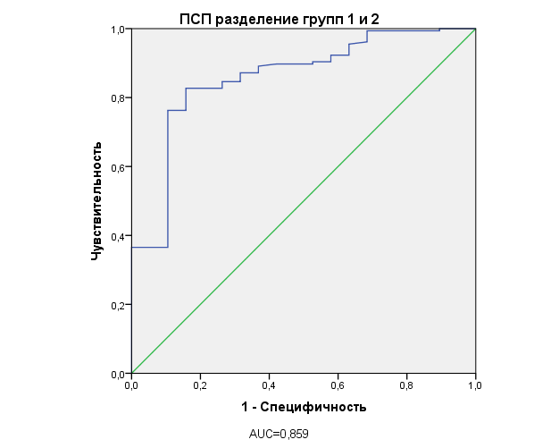
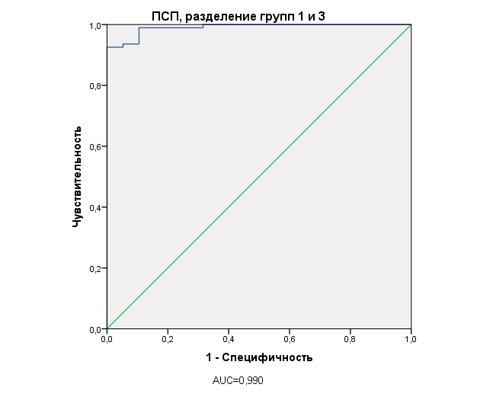
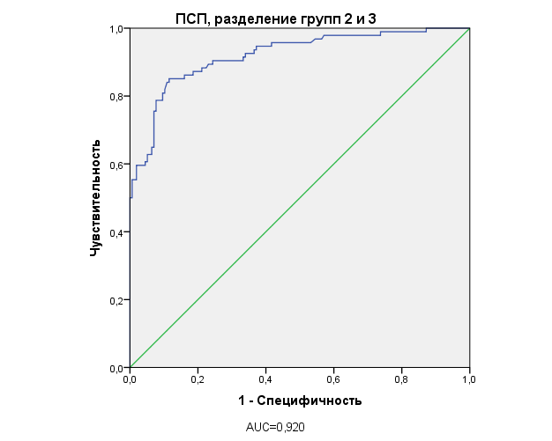
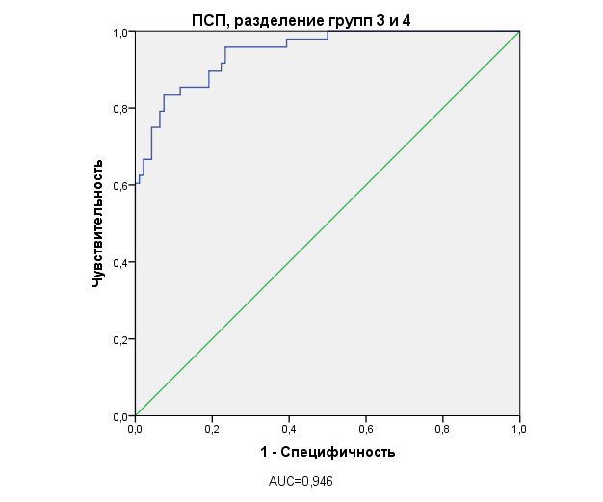
Результаты исследования
Показатель | Разделяемые группы | Cut-off, пг/мл | Se, % | Sp, % | AUC
Пресепсин, пг/мл | Отсутствие осложнений / ССВР | 202 | 75,6 | 89,5 | 0,859
 | Отсутствие осложнений / сепсис | 371 | 92,6 | 94,7 | 0,990
 | ССВР / сепсис | 604 | 84 | 89,1 | 0,920
 | Сепсис / септический шок | 1500 | 85,4 | 81,9 | 0,946

Slide 10
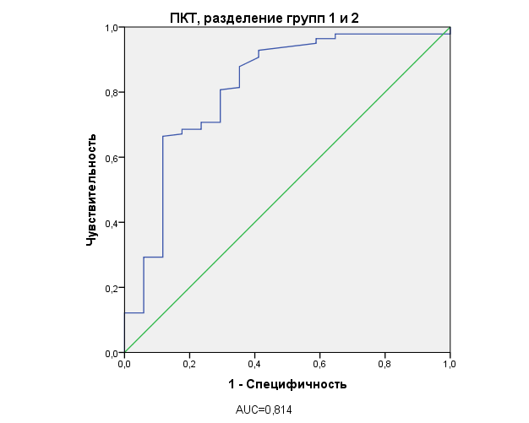
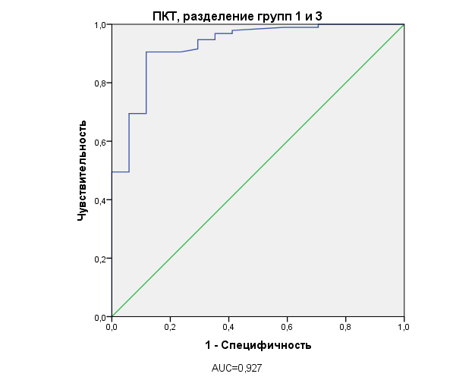
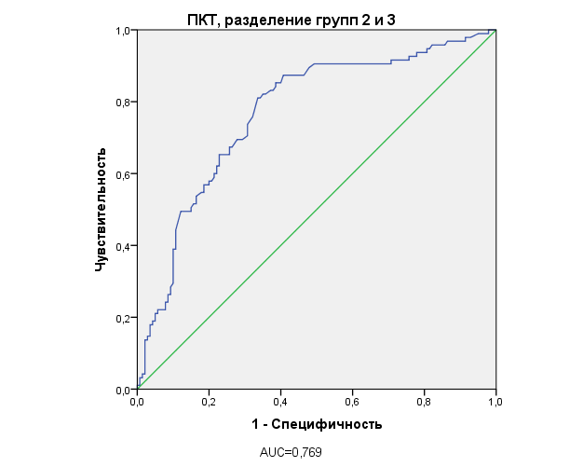
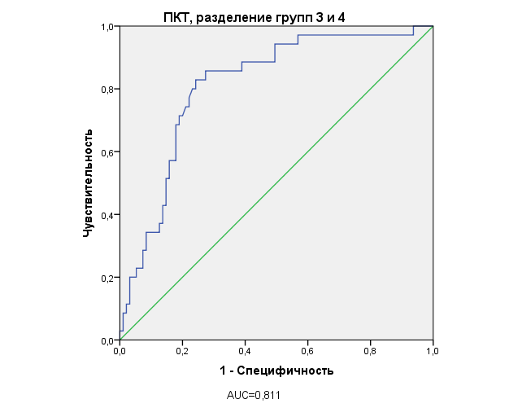
Результаты исследования
Показатель | Разделяемые группы | Cut-off, нг/мл | Se, % | Sp, % | AUC
Прокальцитонин, нг/мл | Отсутствие осложнений / ССВР | 0,23 | 70,7 | 76,5 | 0,814
 | Отсутствие осложнений / сепсис | 0,48 | 81,1 | 88,2 | 0,927
 | ССВР / сепсис | 0,51 | 75,8 | 67,9 | 0,769
 | Сепсис / септический шок | 3,9 | 77,1 | 77,9 | 0,811

Slide 11
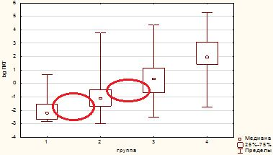
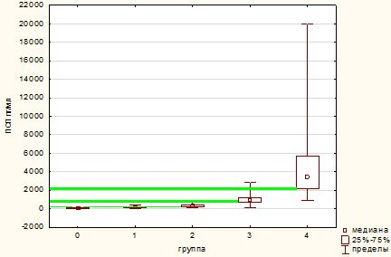
Сравнение уровней пресепсина и прокальцитонина по результатам ROC-анализа
Выявлено пересечение значений прокальцитонина в группах, что затруднило их разделение. К тому же уровень биомаркера зачастую находился в т.н. «серой зоне» – от 0,5 до 2,0 нг/мл, что также затрудняло однозначную интерпретацию полученных результатов и требовало повторного анализа.
Прокальцитонин, как и пресепсин позволял дифференцировать все 4 группы пациентов, хотя показатель AUC_{ПКТ} был меньше, чем AUC_{ПСП}.
При разделении групп больных с сепсисом (3-я группа) и СШ (4-я группа) оптимальное пороговое значение прокальцитонина составило 3,9 нг/мл, а при значениях маркера выше 4 нг/мл у пациентов возможен СШ (чувствительность 77,1% и специфичность 77,9%), что отличается от ранее установленных норм (более 10 нг/мл для СШ)^{[2, 3]}.
2. Samraj R.S., Zingarelli B., Wong H.R. Role of biomarkers in sepsis care. Shock. 2013; 40(5):358-65.
3. Guan J., Lin Z., Lue H. Dynamic change of procalcitonin, rather than concentration itself, is predictive of survival in septic shock patients when beyond 10 ng/ml. Shock. 2011; 36(6):570-4.

Slide 12
Результаты исследования
Для С-реактивного белка (СРБ) выявлены статистически значимые различия уровней медиан маркера с учетом типа опухоли для пациентов с сепсисом (3 группа) и септическим шоком (4 группа).
У пациентов с солидными опухолями при развитии сепсиса медиана СРБ составила 46,4 мг/л, у детей с онкогематологическими заболеваниями – 95,0 мг/л (p=0,001).
При развитии септического шока у пациентов с солидными опухолями медиана маркера составила 46,8 мг/л, против 148,7 мг/л в группе детей с онкогематологическими заболеваниями (p=0,0000). В связи с этим, целесообразно определять пороговые значения СРБ по отдельности для разных типов опухолей.

Slide 13
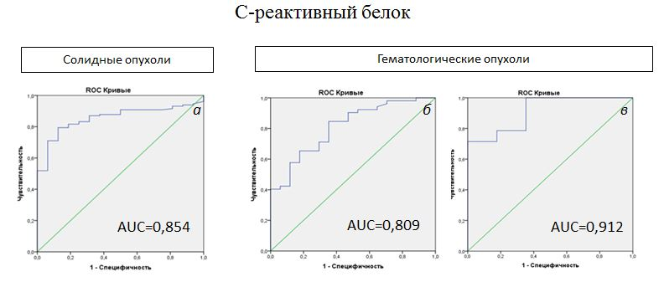
Результаты исследования
Пороговое значение СРБ в сыворотке крови онкологических больных при сепсисе (18,3 мг/л) и септическом шоке (18,6 мг/л) значимо не различались, что не позволяет использовать данный биомаркер для дифференциальной диагностики сепсиса и септического шока в группе пациентов с солидными опухолями.
Результаты ROC-анализа диагностической эффективности СРБ:
а – без осложнений vs ССВР;
б – ССВР vs Сепсис;
в – ССВР vs Септический шок.
Показатель | Разделяемые группы | Cut-off, мг/л | Se, % | Sp, % | AUC
С-реактивный белок, мг/л (среди всех нозологий) | Отсутствие осложнений / ССВР | 12,2 | 79,7 | 81,8 | 0,853
 | Отсутствие осложнений / сепсис | 27,5 | 77,7 | 90,9 | 0,939
 | ССВР / сепсис | 50,2 | 67 | 60,8 | 0,696
С-реактивный белок, мг/л (солидные опухоли) | Отсутствие осложнений / ССВР | 12,6 | 81,7 | 81,2 | 0,854
С-реактивный белок, мг/л (гематологические опухоли) | ССВР / Сепсис | 43,4 | 84,6 | 96,5 | 0,809
 | ССВР / Септический шок | 77,1 | 78,6 | 82,4 | 0,811

Slide 14
Сравнение динамики пресепсина, прокальцитонина и С-реактивного белка в группах выживших и умерших пациентов
Для оценки динамики концентраций пресепсина, C-реактивного белка и прокальцитонина для каждого пациента были построены графики зависимости этих показателей от времени. Далее эту зависимость аппроксимировали линейной функцией вида y=C_{исх.}+b×t, где C_{исх.} – исходная концентрация биомаркера, b – коэффициент скорости изменения концентрации биомаркера (соответствующая размерность концентрации биомаркера/сутки), t – время (сутки).
В качестве приблизительной оценки динамики использовали коэффициент b, показывающий изменение концентрации биомаркера за одни сутки. Несмотря на то, что линейная аппроксимация дает приблизительные значения, отличающиеся от реальных концентраций биомаркера, коэффициент b в зависимости от знака и абсолютного значения позволяет определить направление и скорость изменения концентрации исследуемого показателя.
Показатель | Группа выживших I гр. (медиана (мин; макс)) | Группа умерших II гр. (медиана (мин; макс)) | Референтные значения | Р ( I гр. / II гр.)
Пресепсин, пг/мл | 581 (61,9 – 2847) | 2433 (146 – 20000) | <200 | p=0,000000
b (ПСП) пг/мл×сутки | –161 | 235,25 | – | p=0,02
С-реактивный белок, мг/л | 37,5 (2 – 271,6) | 52,6 (8,8 – 392) | 0–10 | p=0,029
b (СРБ) мг/л×сутки | –3,33 | 5,91 | – | p=0,432
Прокальцитонин, нг/мл | 0,56 (0,2 – 47,69) | 11,26 (0,17 – 200) | <0,5 | p=0,000002
b (ПКТ) нг/мл×сутки | –1,24 | 2,51 | – | p=0,08

Slide 15
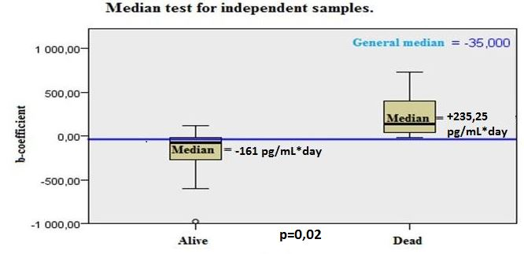
Значения коэффициента скорости изменения концентрации ПСП предсказывают исходы сепсиса
Для ПКТ и СРБ достоверной корреляции между значениями коэффициента b и исходами сепсиса не обнаружено
(ПКТ, p=0,08; СРБ, p=0,432).

Slide 16
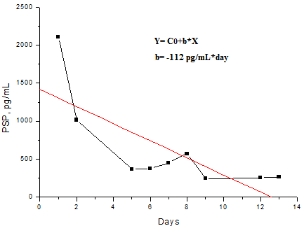
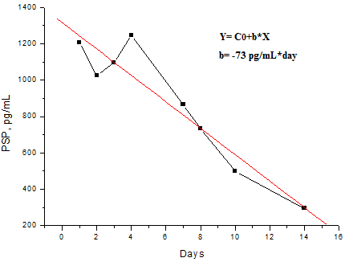
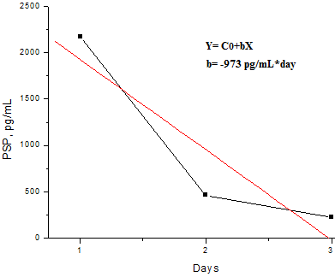
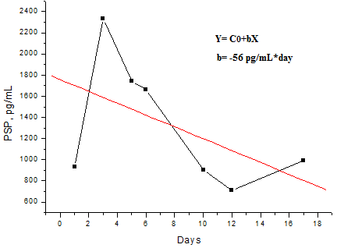
Динамика уровня пресепсина у пациентов с благоприятным исходом сепсиса
Ds.: Саркома Юинга берцовой кости.
Осложнения: сепсис, двухсторонняя пневмония, полиорганная недостаточность.
Ds.: Саркома Юинга берцовой кости.
Осложнения: инфекция эндопротеза.
Ds.: Острый лимфобластный лейкоз.
Осложнения: сепсис, септический шок.
Ds.: Остеосаркома левой бедренной кости.
Осложения: сепсис.

Slide 17
Результаты исследования
Динамика уровней пресепсина, прокальцитонина и С-реактивного белка
у выживших пациентов

Slide 18
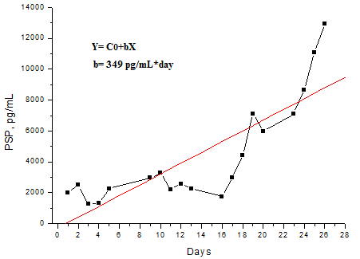
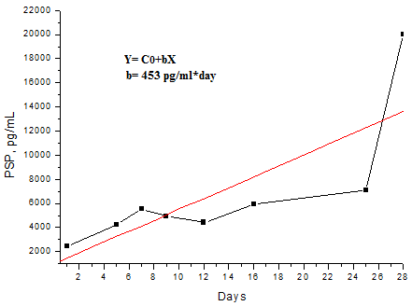
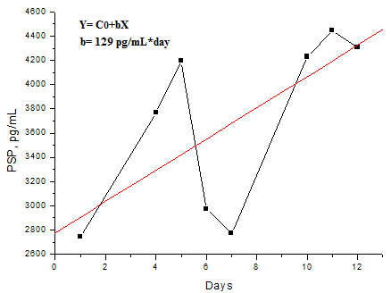
Динамика уровня пресепсина у больных с неблагоприятным исходом сепсиса
Ds.: Медуллобластома мостомозжечкового угла.
Осложнения: сепсис, острая РТПХ, ДВС-синдром, полиорганная недостаточность.
Ds.: Медуллобластома височной доли.
Осложнения: сепсис, септический шок (S. haemoliticus, грибковый сепсис); острая РТПХ.
Ds.: Медуллобластома 4-го желудочка.
Осложнения: агранулоцитоз, кровоизлияние в мозг, лёгкие, ОРДС.
Ds.: Лимфома Ходжкина.
Осложнения: агранулоцитоз, сепсис, септический шок.

Slide 19
Результаты исследования
Динамика пресепсина, прокальцитонина и С-реактивного белка
у не выживших пациентов

Slide 20
Мониторинг ПСП и управление терапией сепсиса (предварительные рекомендации)
Измерение ПСП каждые 24 ч
Неблагоприятный прогноз и указание
на изменение антибактериальной терапии:
1. Если исходный ПСП < 1000 пг/мл
и коэффициент b > [C_{исх.} (ПСП) x 0,4] в течение 2-3 суток,
(учитывай клинический характеристики: отмена ИВЛ,
снижение доз вазопрессоров, улучшение гемодинамики и др.) или
2. Если исходный ПСП > 1000 пг/мл
и коэффициент b > [C_{исх.} (ПСП) x 0,2] в течение 3 суток.

Slide 21
Заключение:
По результатам ROC-анализа выявлено преимущество пресепсина перед прокальцитонином и С-реактивным белком при определении степени тяжести септических осложнений у детей с онкопатологией.
Определены пороговые уровни пресепсина, прокальцитонина и С-реактивного белка для дифференциальной диагностики различной степени тяжести инфекционных осложнений с учетом комплексного противоопухолевого лечения.
По знаку и величине коэффициента изменения концентрации (b, пг/ мл×сутки) можно оценить и спрогнозировать динамику и возможный исход, причем только для пресепсина этот показатель оказался статистически значимо различным для групп выживших и умерших пациентов (p=0,02).

Slide 22
Спасибо за внимание!

